Slide 1
Tee vai kahvi?

Slide 2
Säännöt
Taululle näytetään aina kaksi asiaa.
Sinun pitää valita kummasta tykkäät enemmän ja mennä sen kuvan puolelle luokassa.
Voit myös jäädä keskelle, jos tykkäät molemmista yhtä paljon.
Voit mennä vähän toisen vaihtoehdon puolelle, jos tykkäät siitä vähän enemmän kuin toisesta.
Ole valmis perustelemaan valintasi.

Slide 3
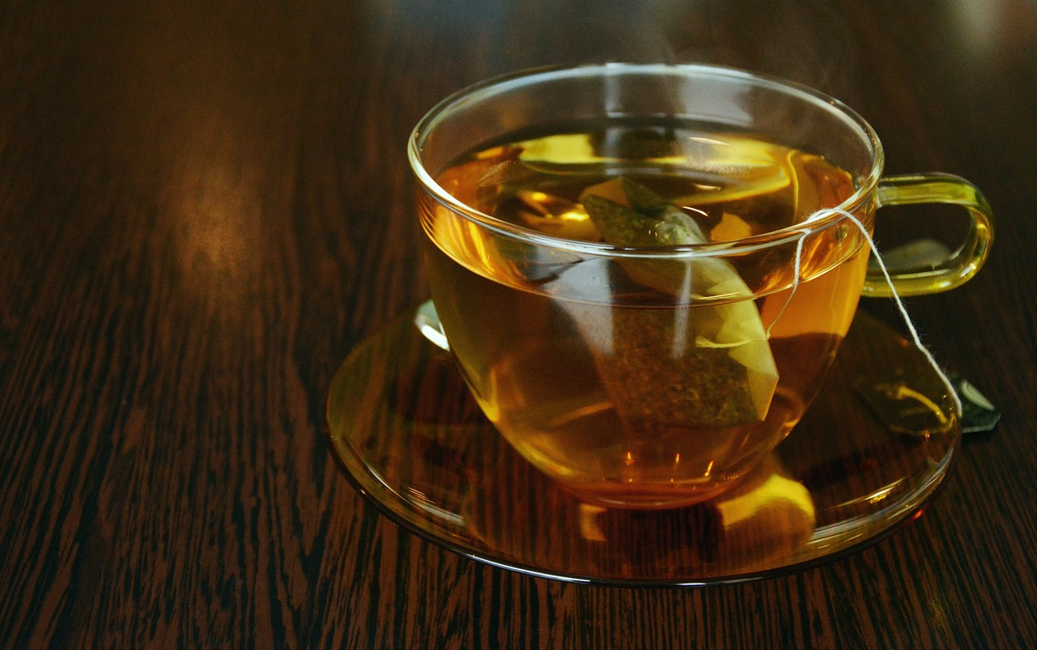
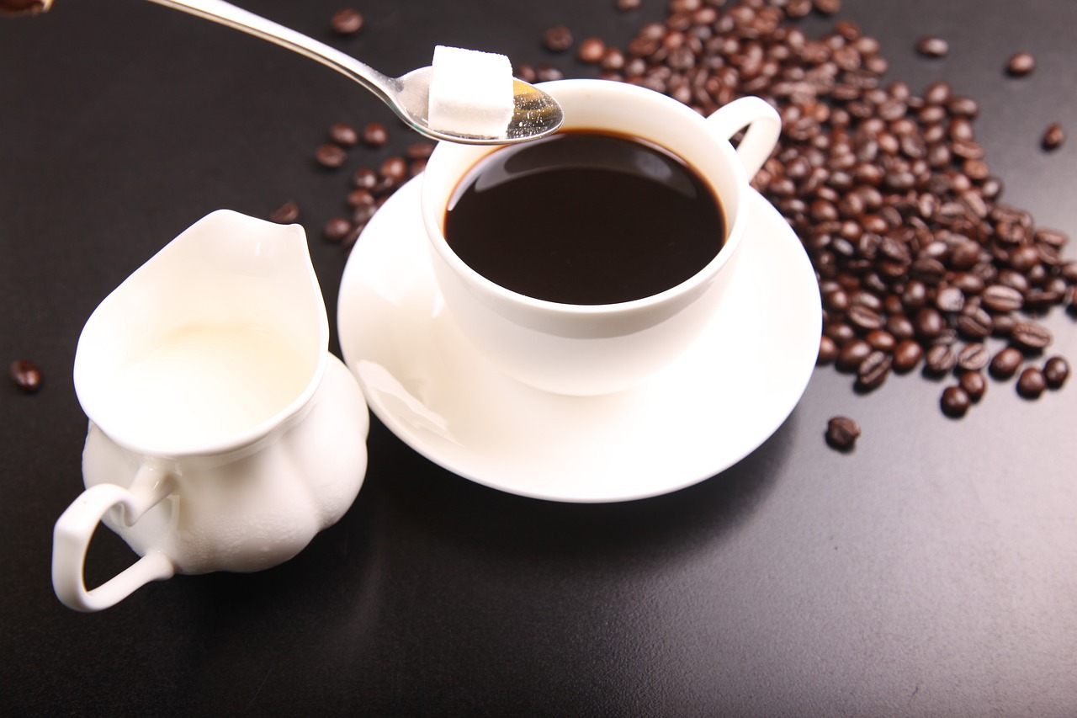
Esimerkiksi
Taululla näytetään nämä kuvat
Tee
Kahvi
Luokkaan voisi asettua esimerkiksi näin:
Tykkää tosi paljon teestä.
Tykkää molem-mista, mutta enemmän teestä.
Tykkää molem-mista yhtä paljon tai vähän.
Tykkää molem-mista, mutta enemmän kahvista.
Tykkää tosi paljon kahvista.

Slide 4
Tee
Kahvi

Slide 5

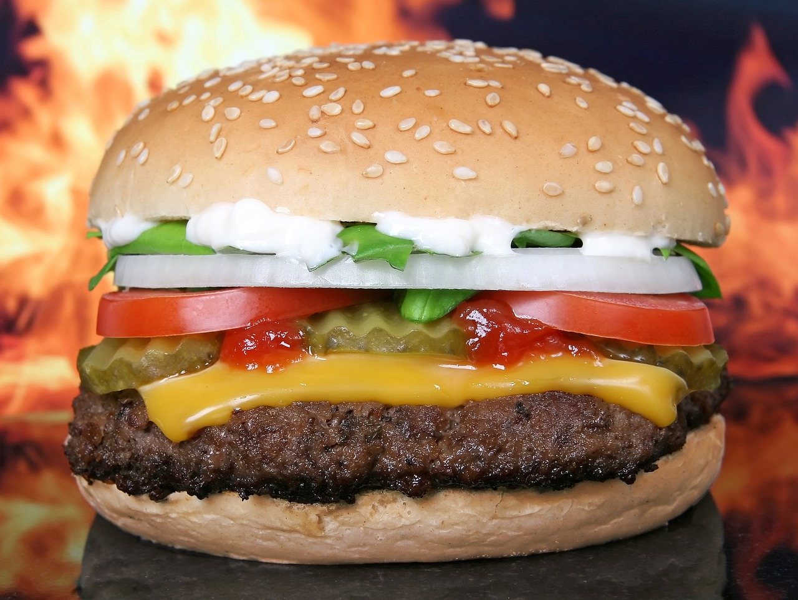
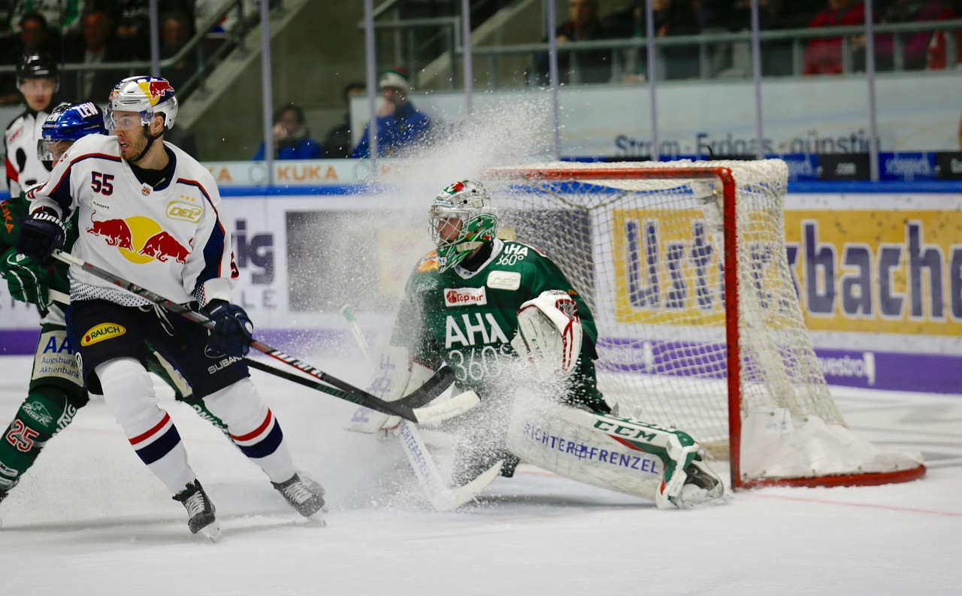
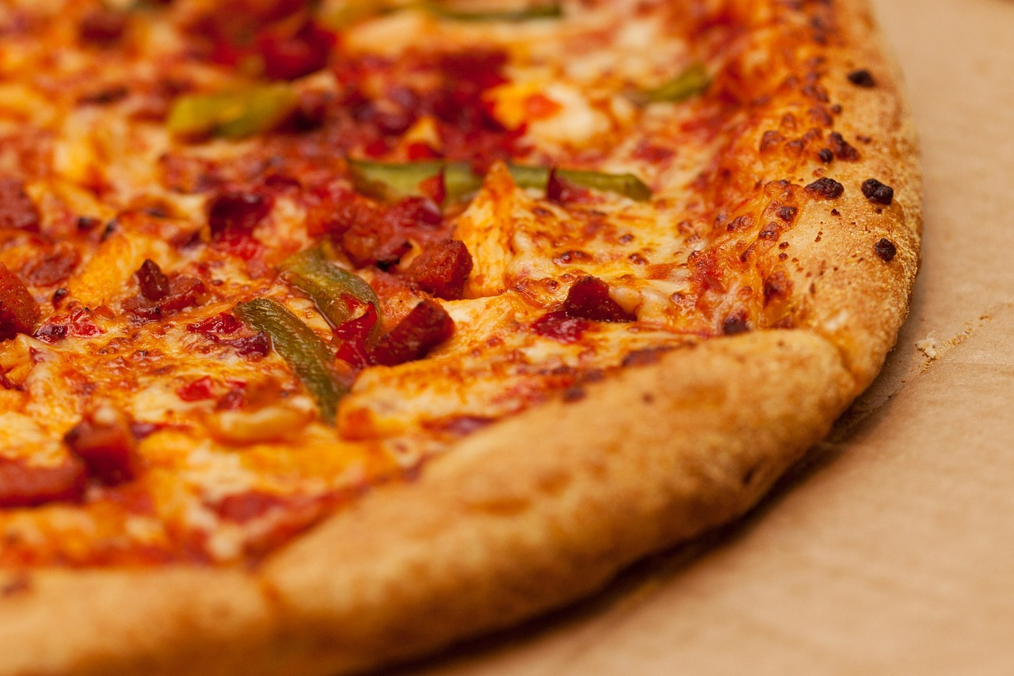
Jalkapallo
Jääkiekko

Slide 6
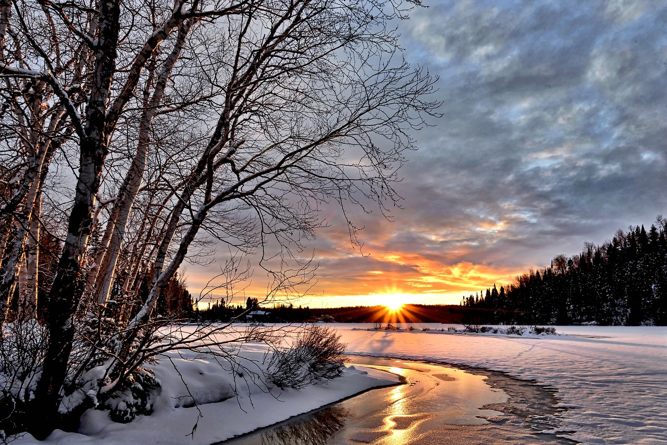
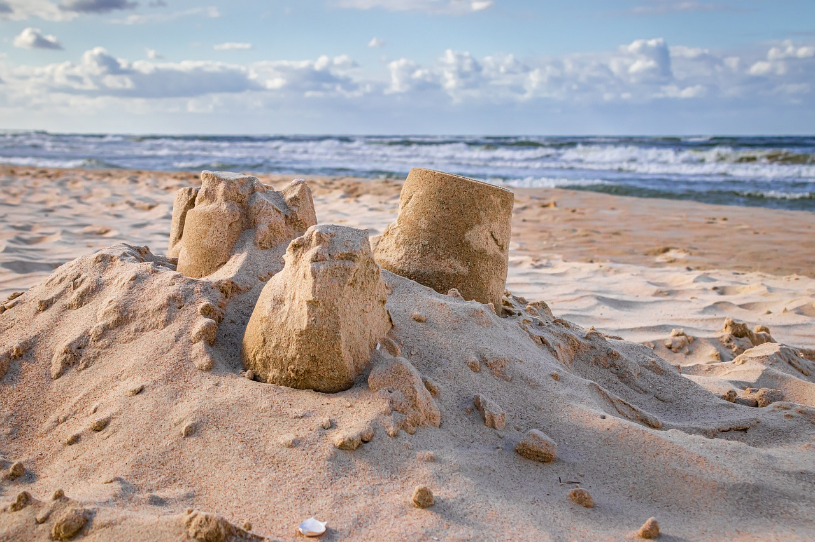
Talvi
Kesä

Slide 7
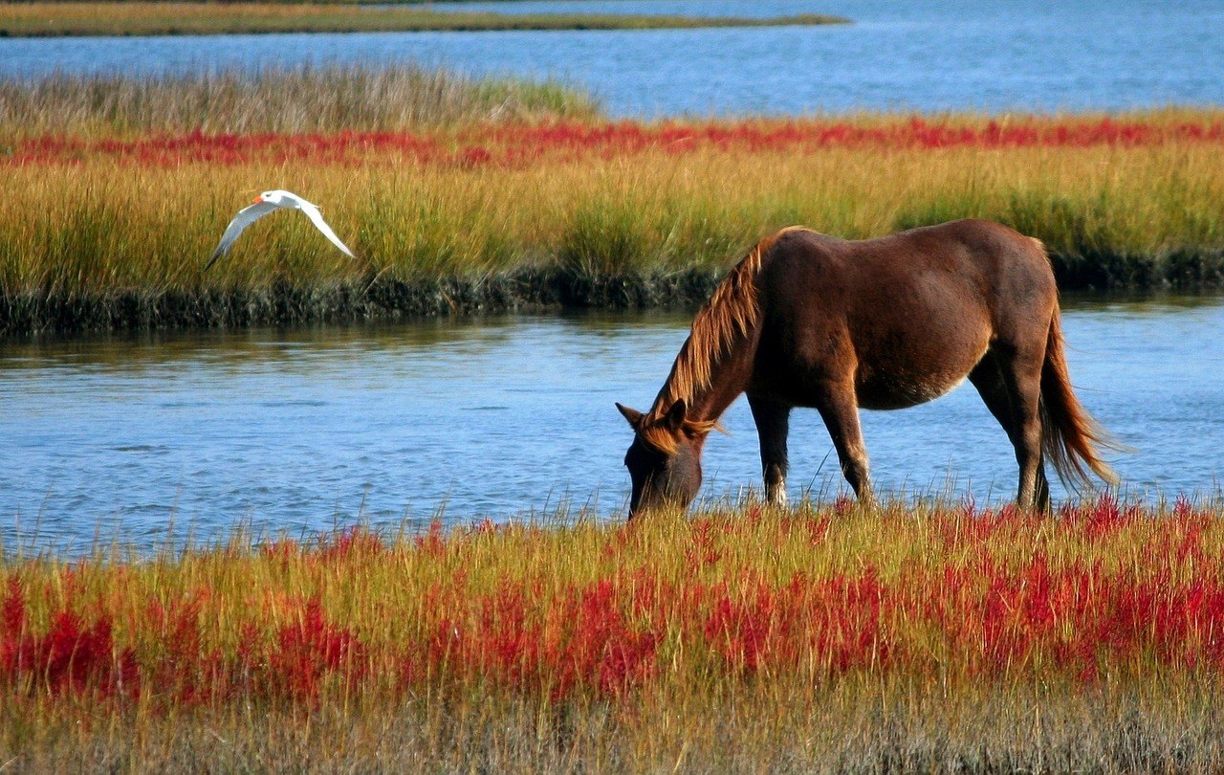
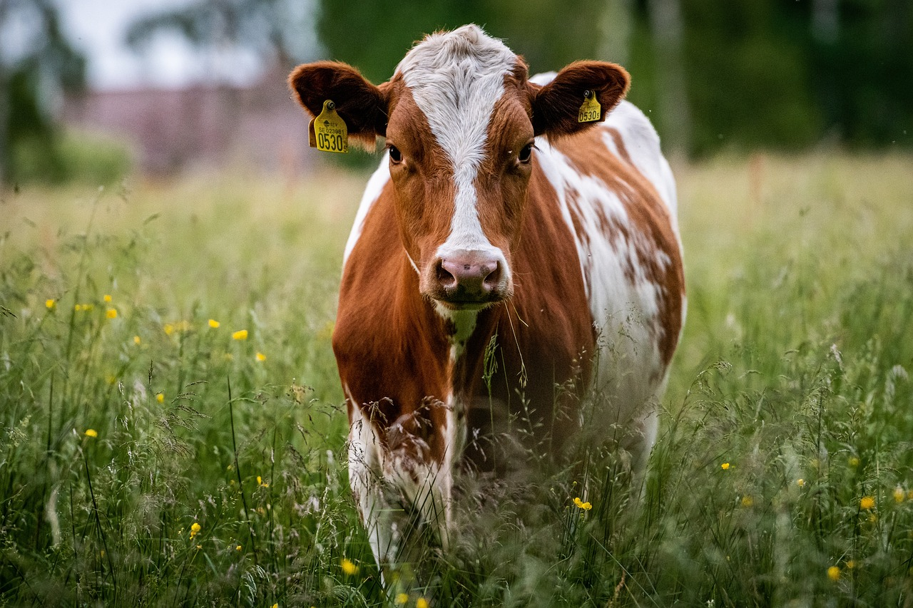
Hevonen
Lehmä

Slide 8
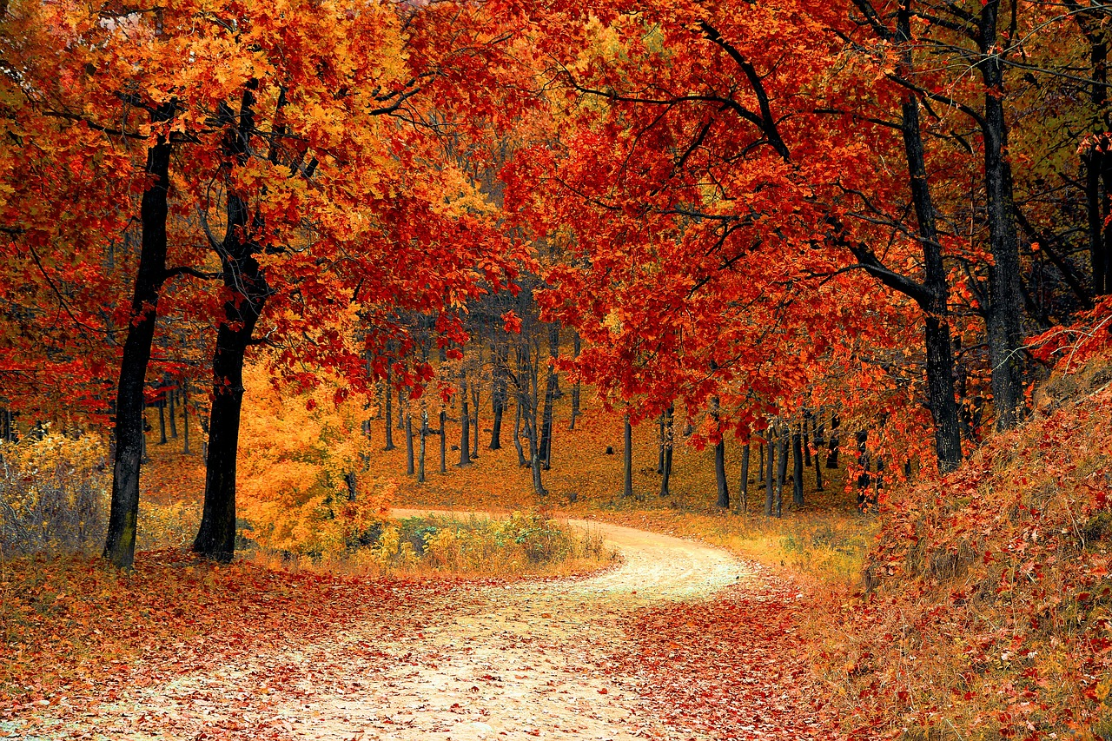
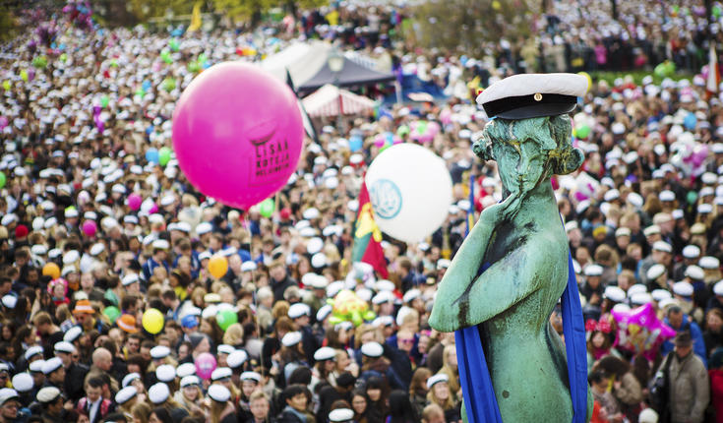
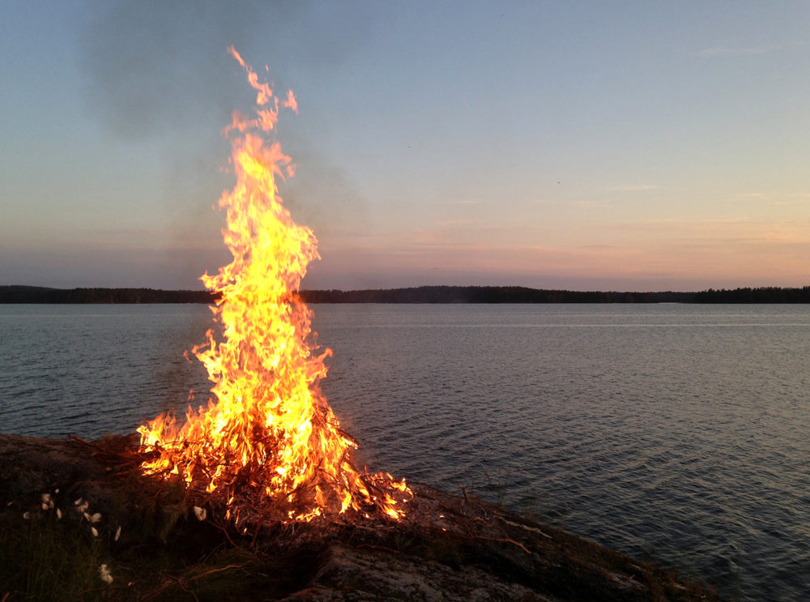
Vappu
Juhannus

Slide 9
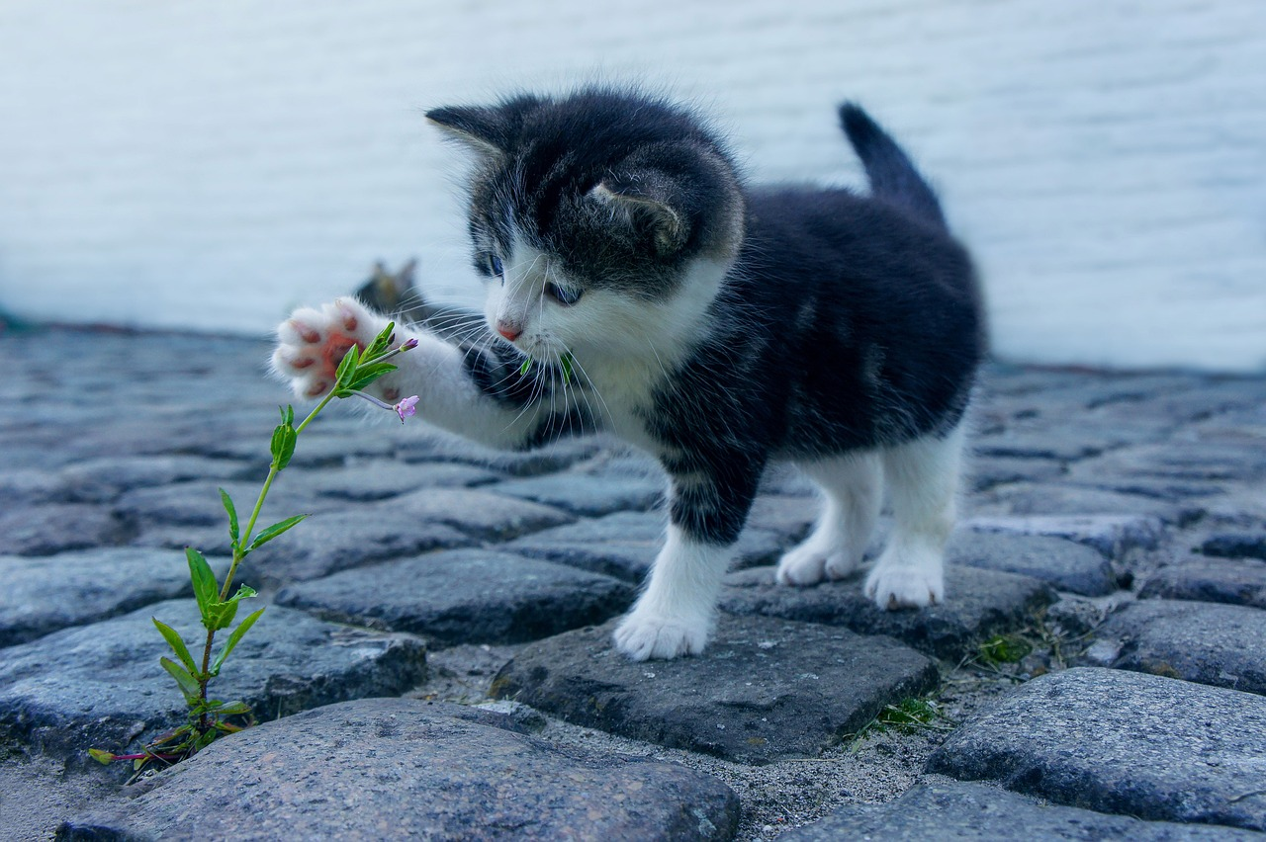
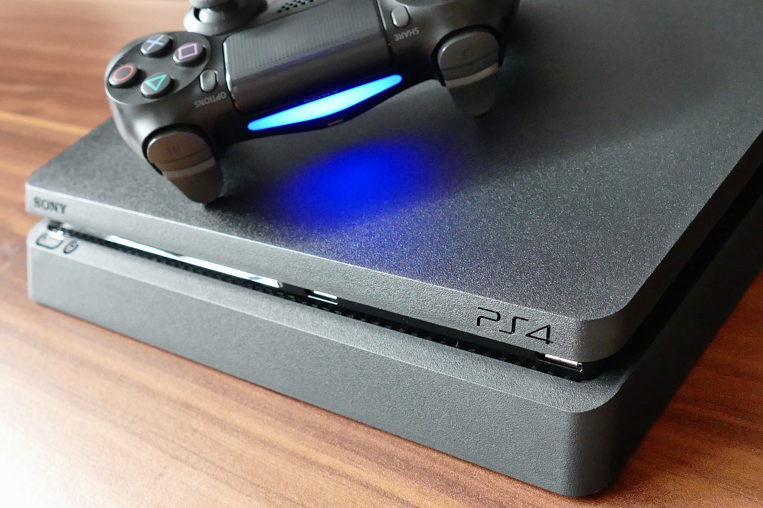

Playstation
Xbox

Slide 10

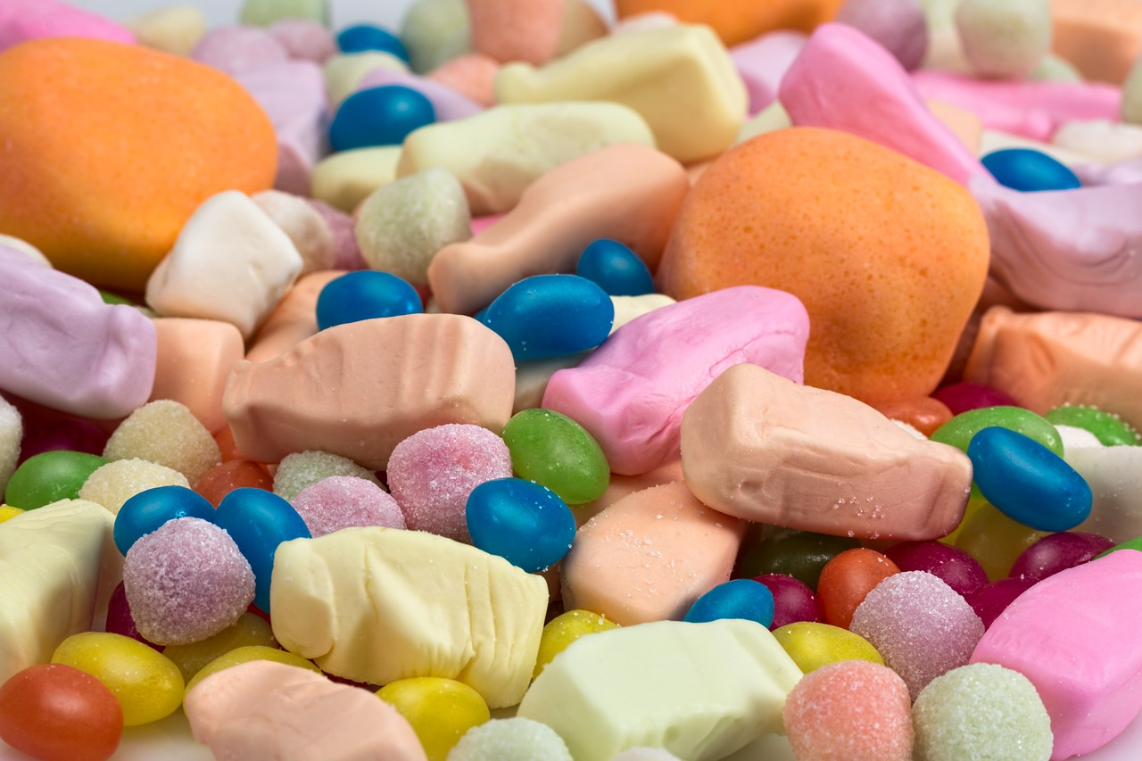
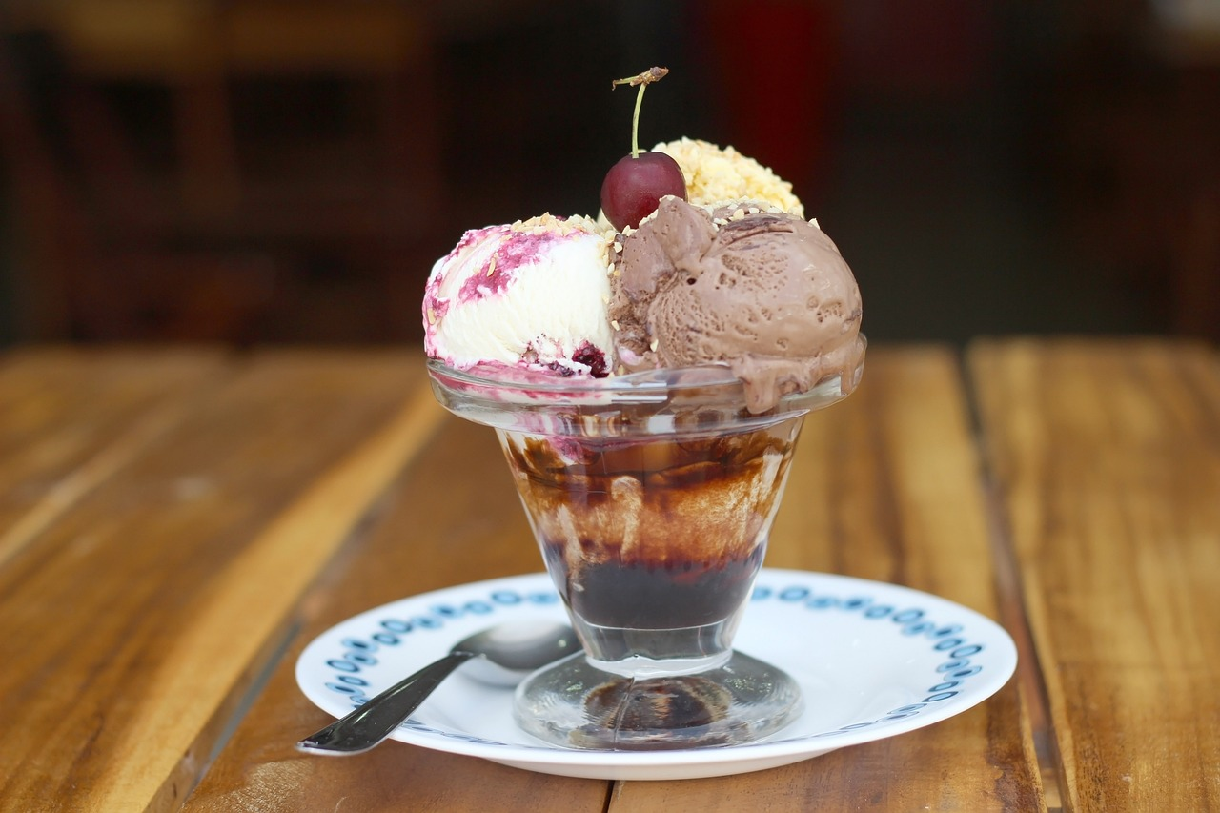

Tiktok
Instagram

Slide 11
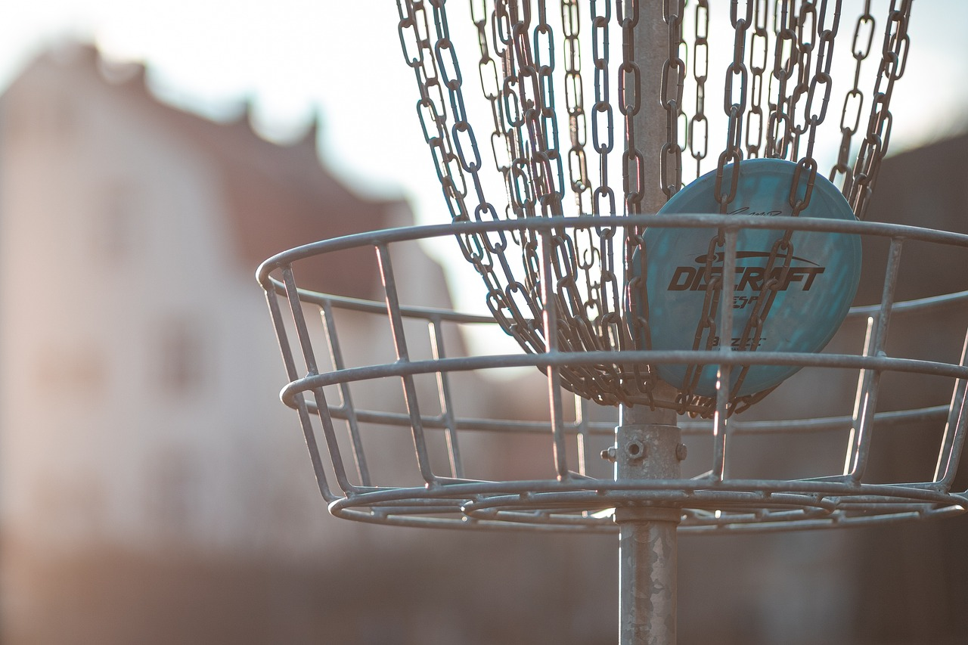
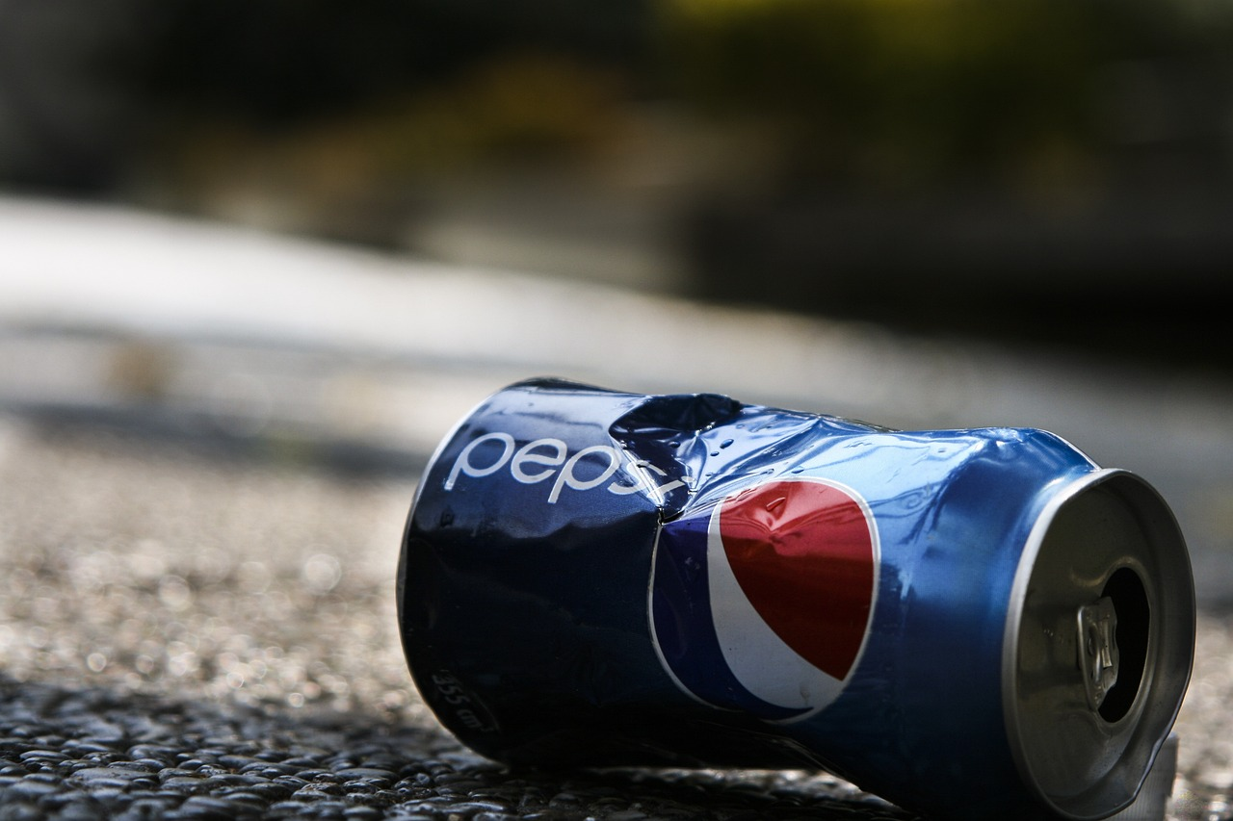
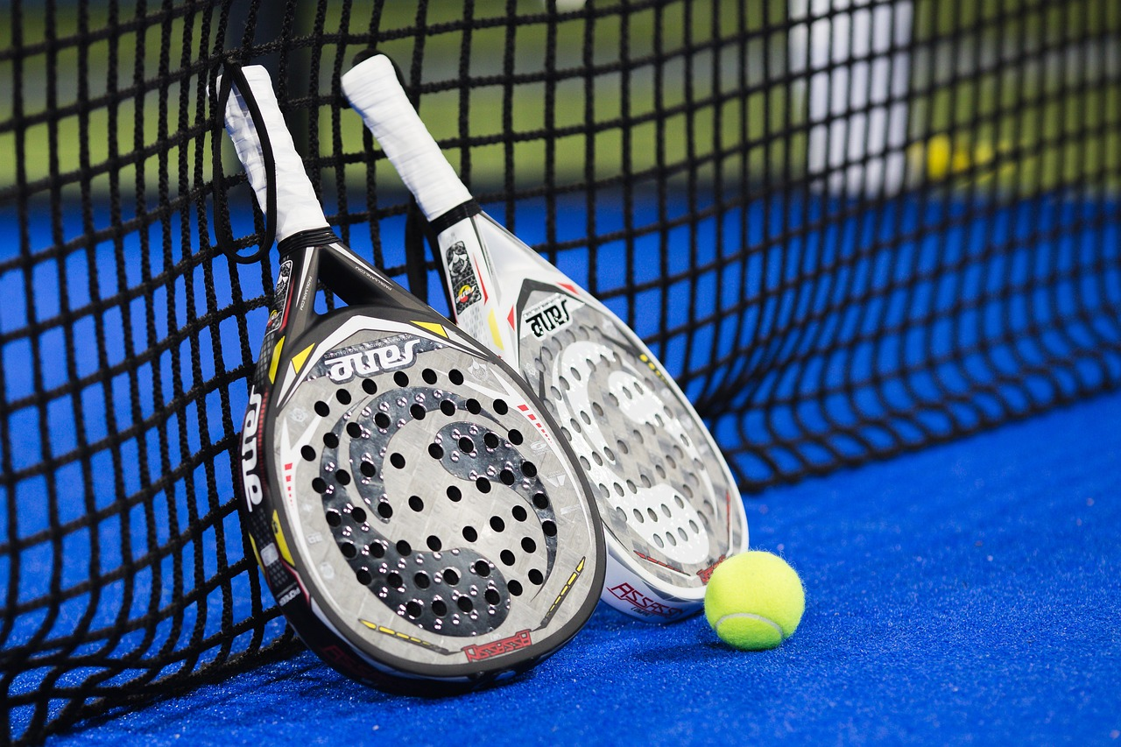
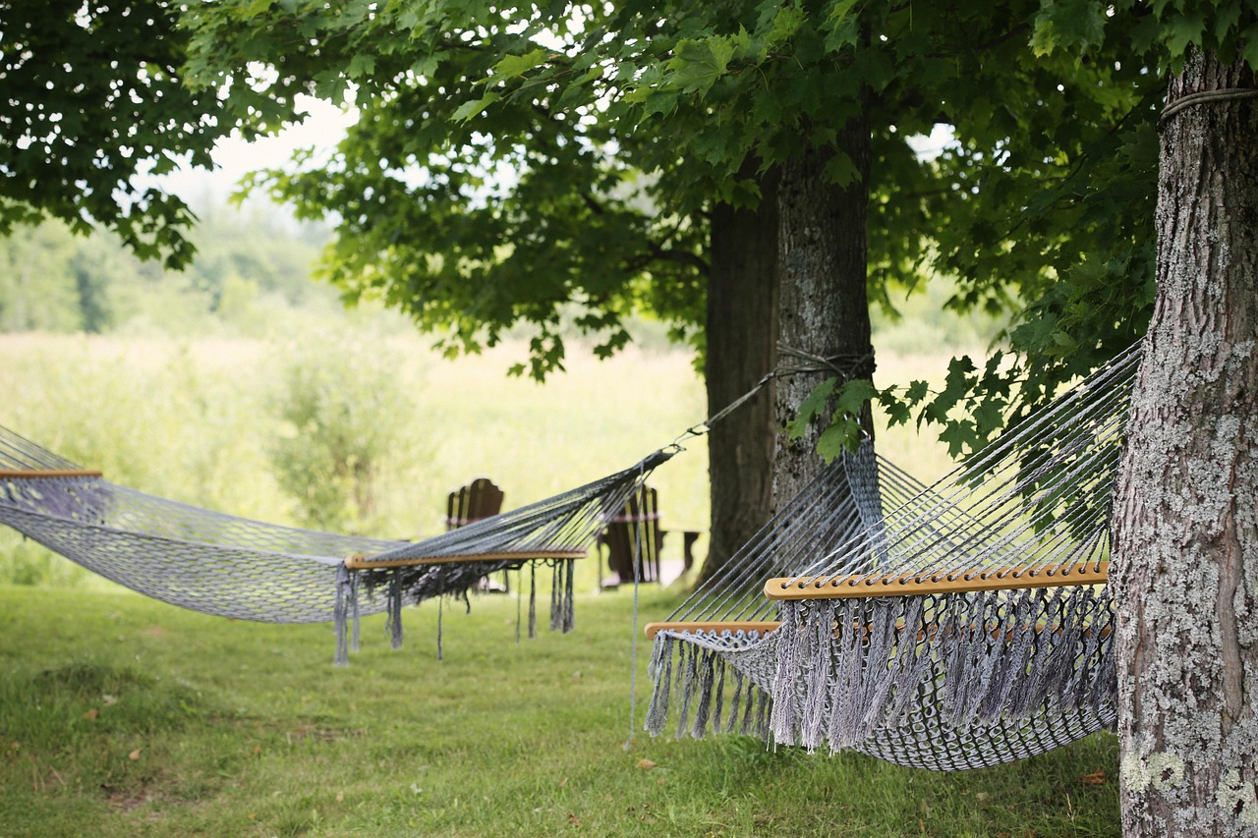
Frisbeegolf
Padel

Slide 12

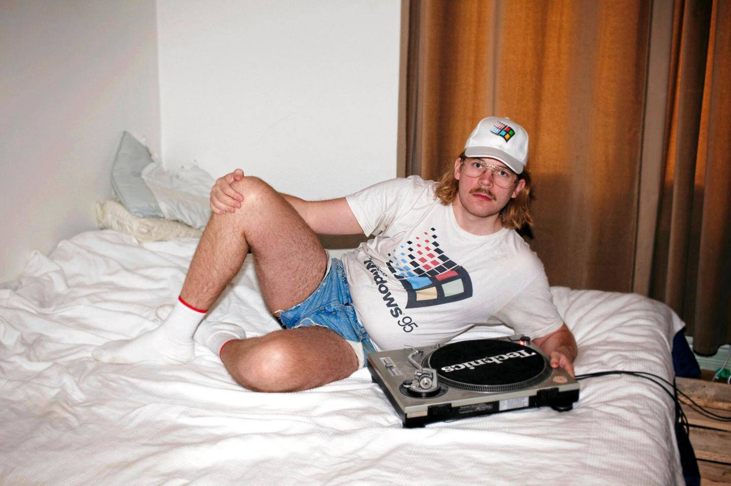
Käärijä
Windows95man

